Slide 1
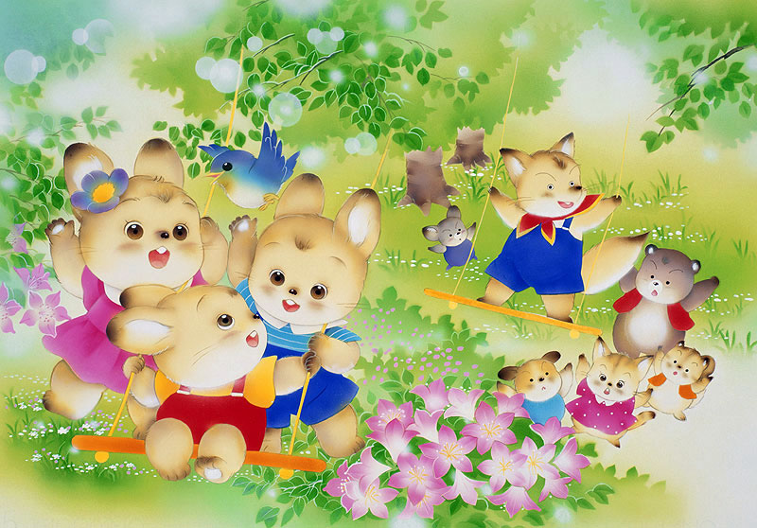
Презентация
Для малышей

Slide 2
Время суток
утро

Slide 3
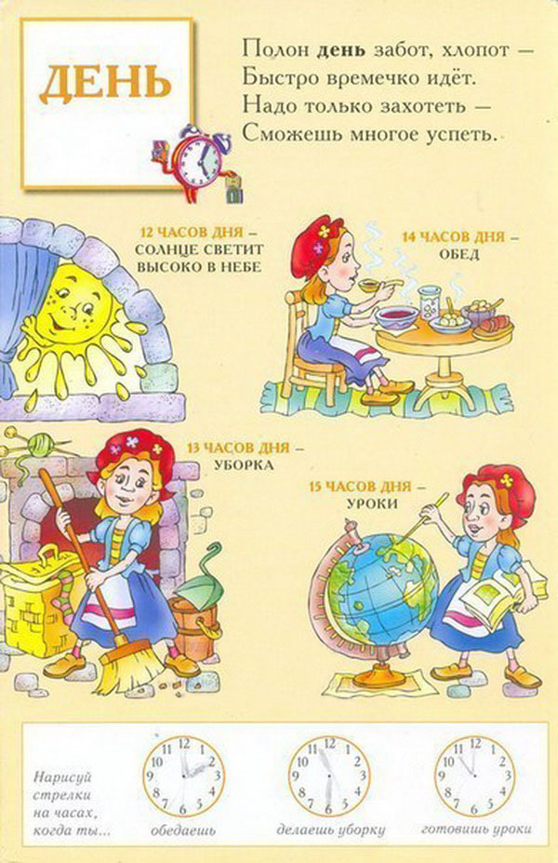
день

Slide 4
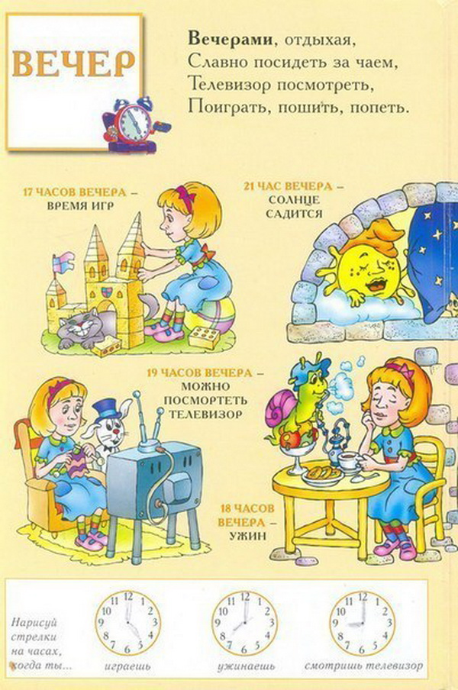
вечер

Slide 5
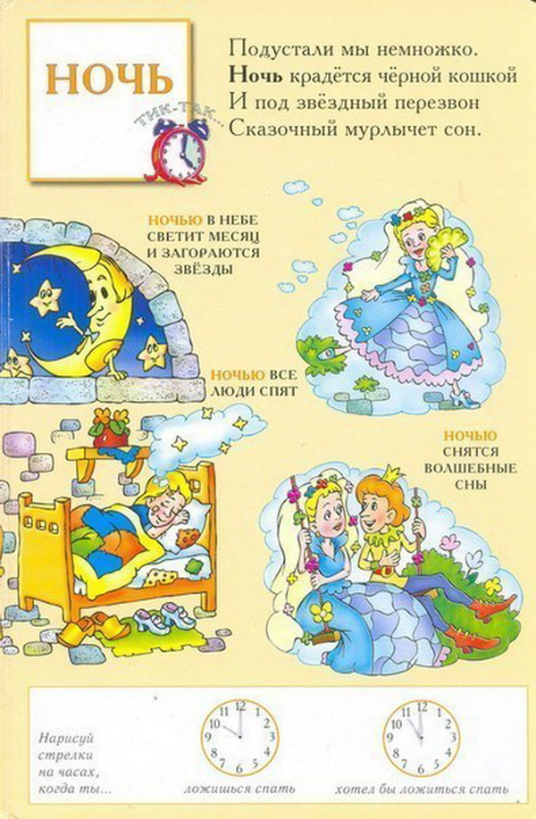
ночь

Slide 6
Времена года
лето

Slide 7
осень

Slide 8
зима

Slide 9
весна

